Slide 1
Architecture MVC
Mise en œuvre avec PHP

Slide 2
POURQUOI l’architecture MVC
Lisibilité du code
Maintenabilité du code
Unicité du code
Possibilité de travailler à plusieurs en même temps sur le même projet

Slide 3
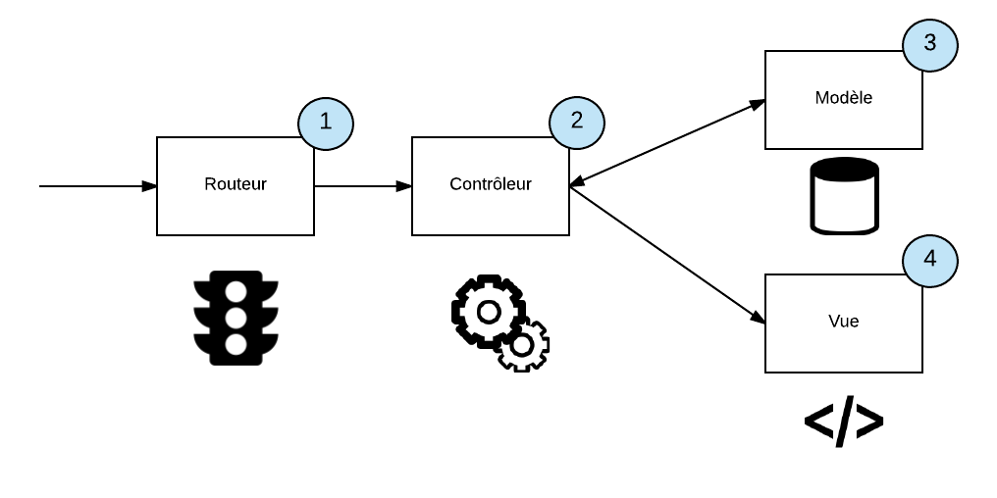
Principe de l’architecture MVC
1 – Routeur: appelle le bon contrôleur en fonction de l’action de l’utilisateur
2 – Contrôleur: lien entre le Modèle et la vue
3 – Modèle : regroupe les traitements (fonctions) PHP et l’accès à la base de données
4 – Vue: affiche les informations dans une page HTML

Slide 4
Intégration du modèle mvc
Découpage assez net entre la vue (pages PHP d’affichage), et le modèle encapsulant les traitements métiers.
Les pages clientes sont directement couplées à la logique applicative.
Le modèle MVC recommande d’avoir un point d’entrée unique : LE ROUTEUR (Le contrôleur principal) QUI DONNE Accès au contrôleur de notre application, ce qui permettra de centraliser à un seul endroit l’ensemble de la logique applicative. Il est le « chef d’orchestre » de notre application, il reçoit les paramètres liés à la navigation de l’utilisateur et en fonction il appelle les méthodes requises du contrôleur.

Slide 5
Intégration du modèle mvc
Modèle : traitements métier et accès a la base de données
Vue : présentation des données renvoyées (PHP) – qui pourra être généré à partir d’un générateur de Template comme Twig pour Symfony ou SMARTY pour prestashop
Contrôleur : requêtes utilisateurs qui utilisent le Modèle pour affecter les données à des variables utilisées par la vue

Slide 6
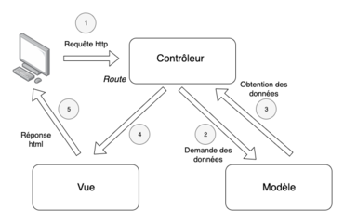
LE modèle mvc

Slide 7
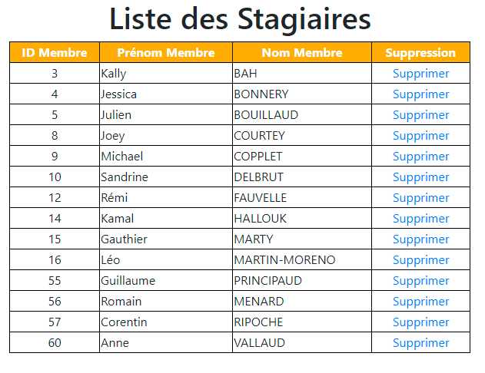
UN EXEMPLE / Liste des stagiaires

Slide 8
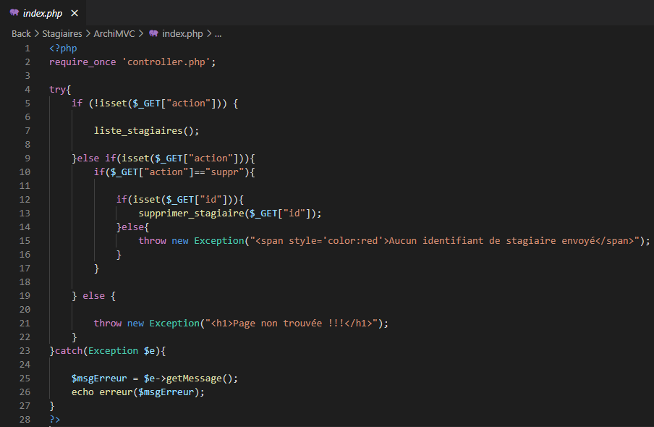
Un Exemple – Le ROUTEUR

Slide 9
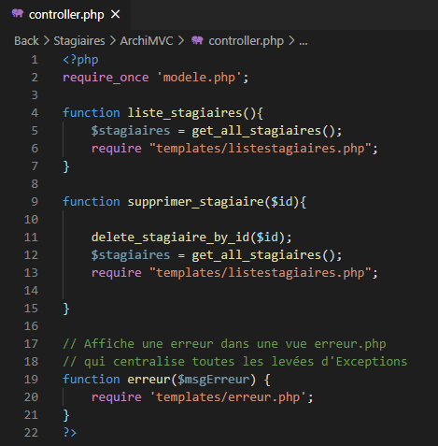
Un Exemple – Le CONTROLEUR

Slide 10
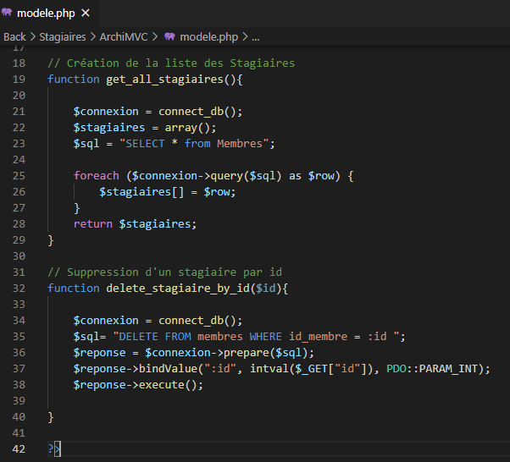
Un Exemple – Le MODELE

Slide 11
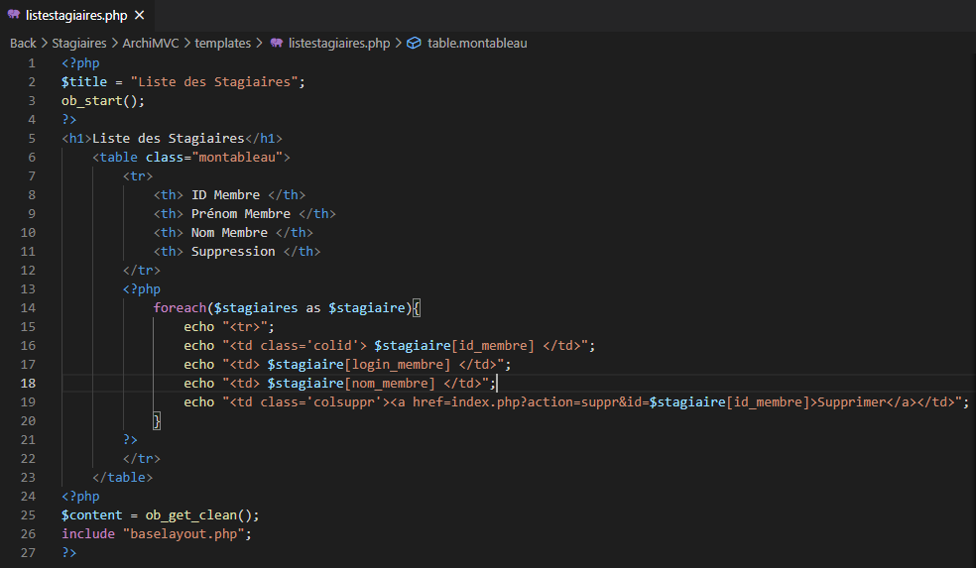
Un Exemple – LA VUE

Slide 12
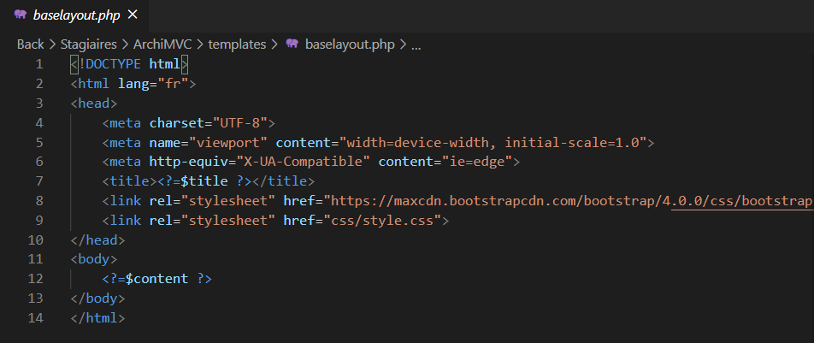
Un Exemple – Le Layout de LA VUE

Slide 13
CRÉDITS
OEUVRE COLLECTIVE DE L’AFPA
Sous le pilotage de la DIIP
et du centre sectoriel Tertiaire
EQUIPE DE CONCEPTION
M. Restoueix Sacha (Formateur)
Date de mise à jour : 08/01/2021
Date de dépôt légal : 2021
----
© AFPA 2021
Reproduction interdite
Article L 122-4 du code de la propriété intellectuelle.
« Toute représentation ou reproduction intégrale ou partielle faite sans le consentement de l’auteur ou de ses ayants droits ou ayants cause est illicite. Il en est de même pour la traduction, l’adaptation ou la reproduction par un art ou un procédé quelconques ».

